Slide 2

МАУК «Дворец химиков»
Г. Череповец

Slide 3
Направление волонтерской деятельности
Помощь в организации мероприятий
Помощь в проведении культурных мероприятий
Выступления в качестве артистов на мероприятиях

Slide 4
Мероприятия, в которых принимают участие волонтеры.
Городские мероприятия, посвященные государственным праздникам
Фестивали
Концертные программы
Акции
Мастер-классы
Игровые программы для школьников
Постановки студентов режиссуры ЧГУ

Slide 5
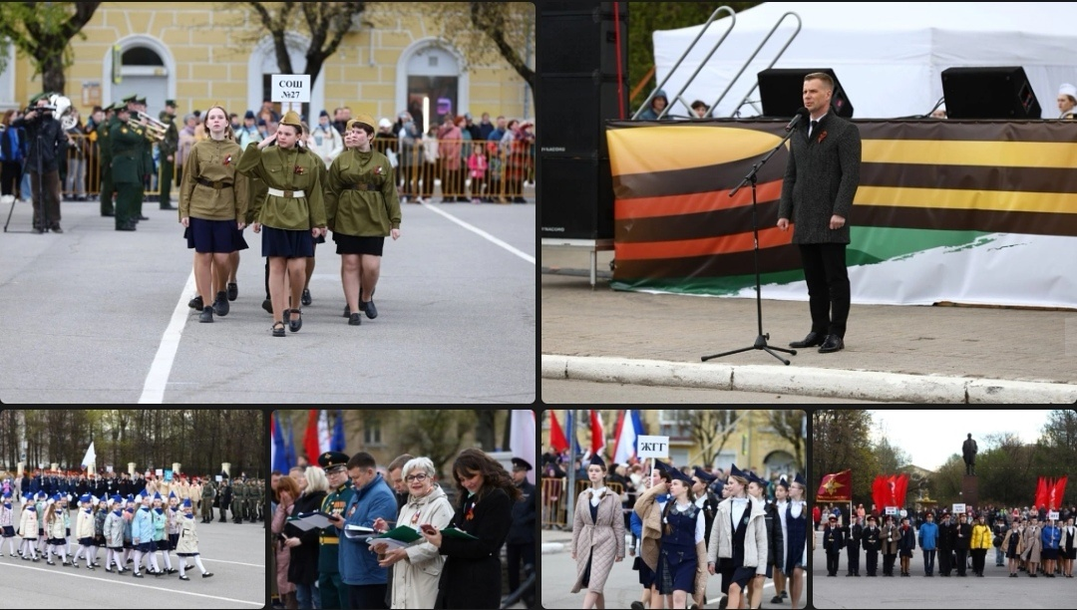
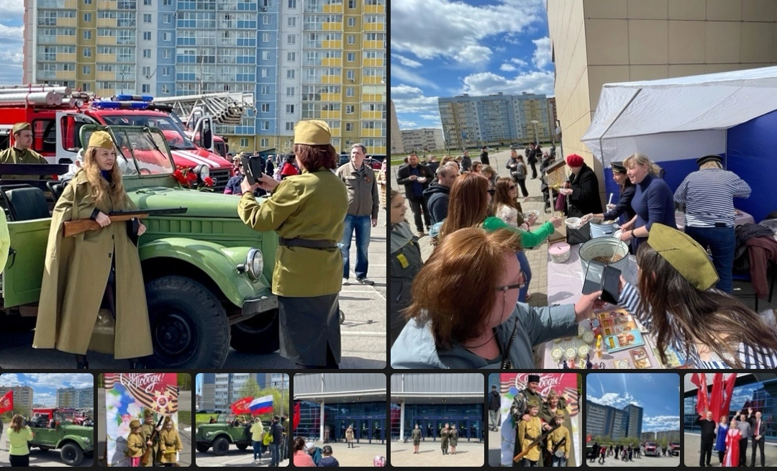
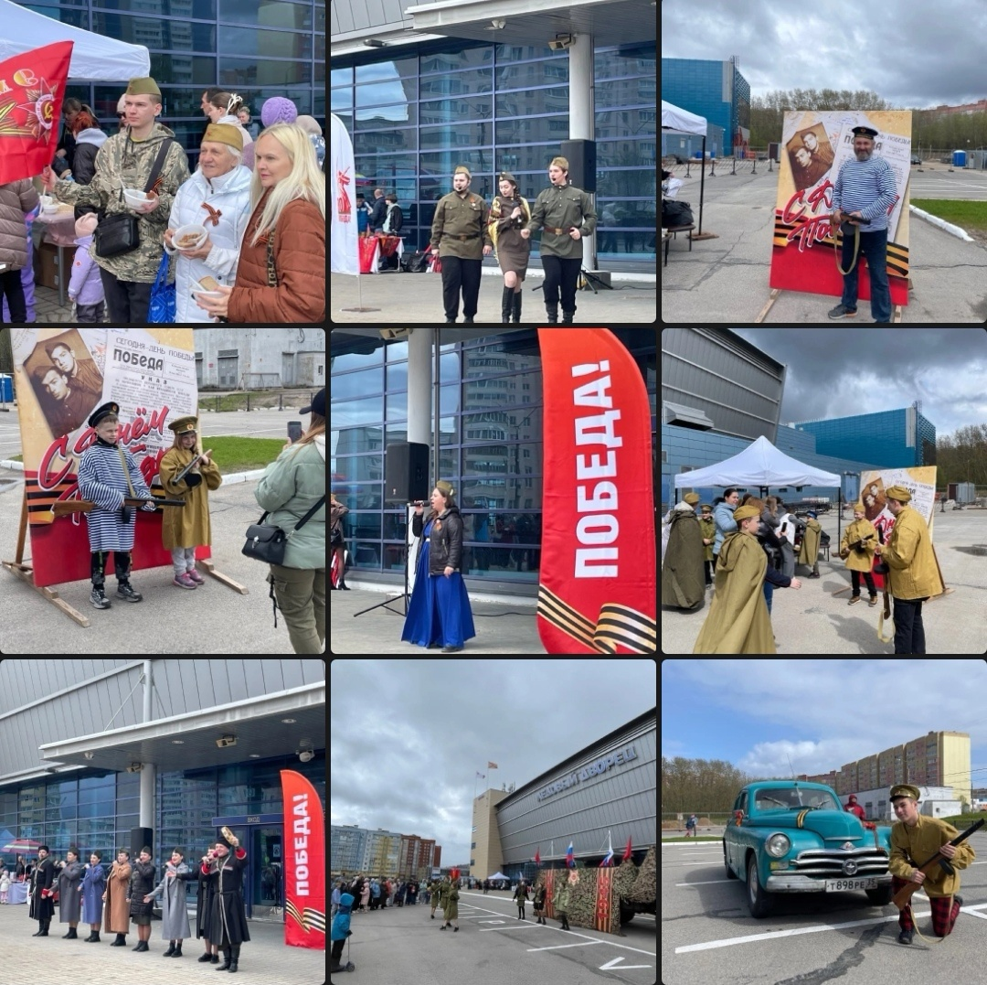
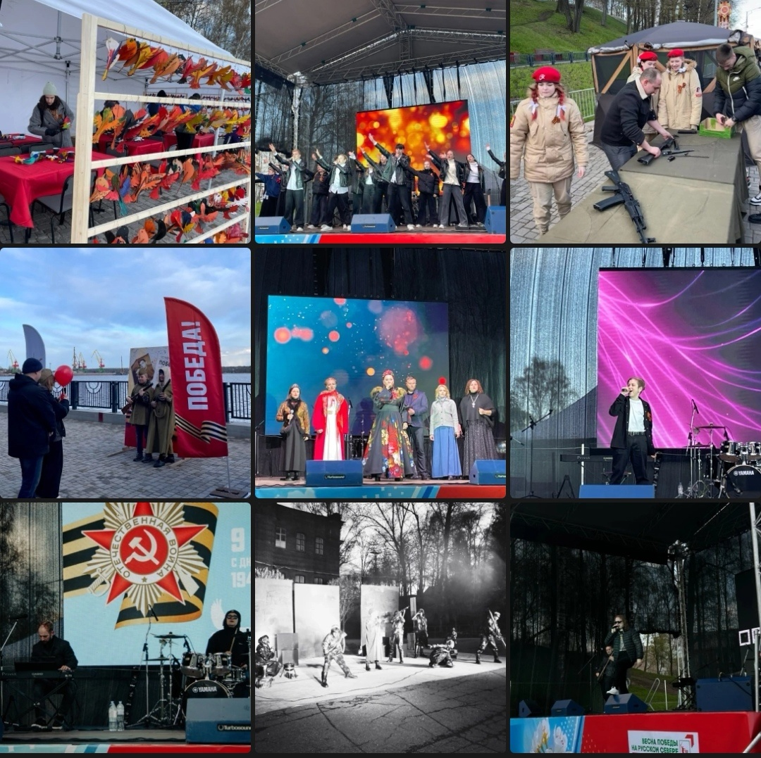
Мероприятия ко Дню Победы

Slide 6
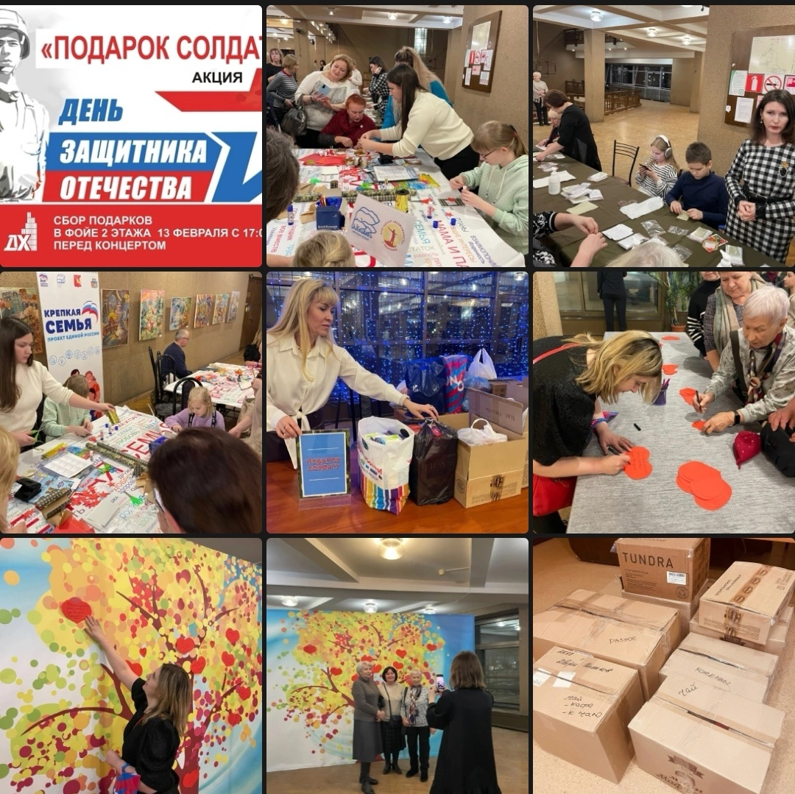
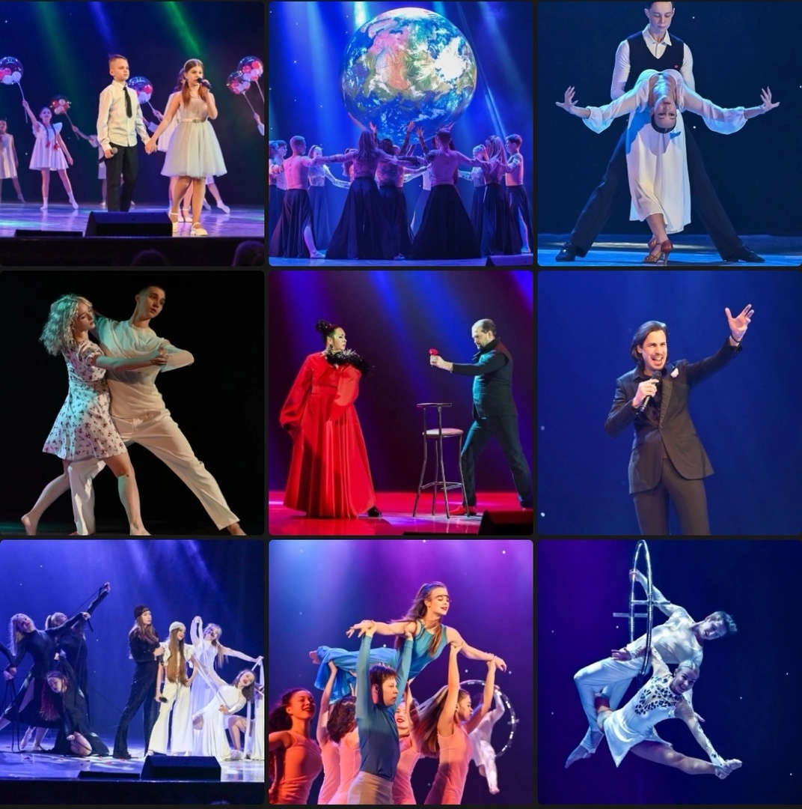
Благотворительные концерты и акции в помощь участникам СВО

Slide 7
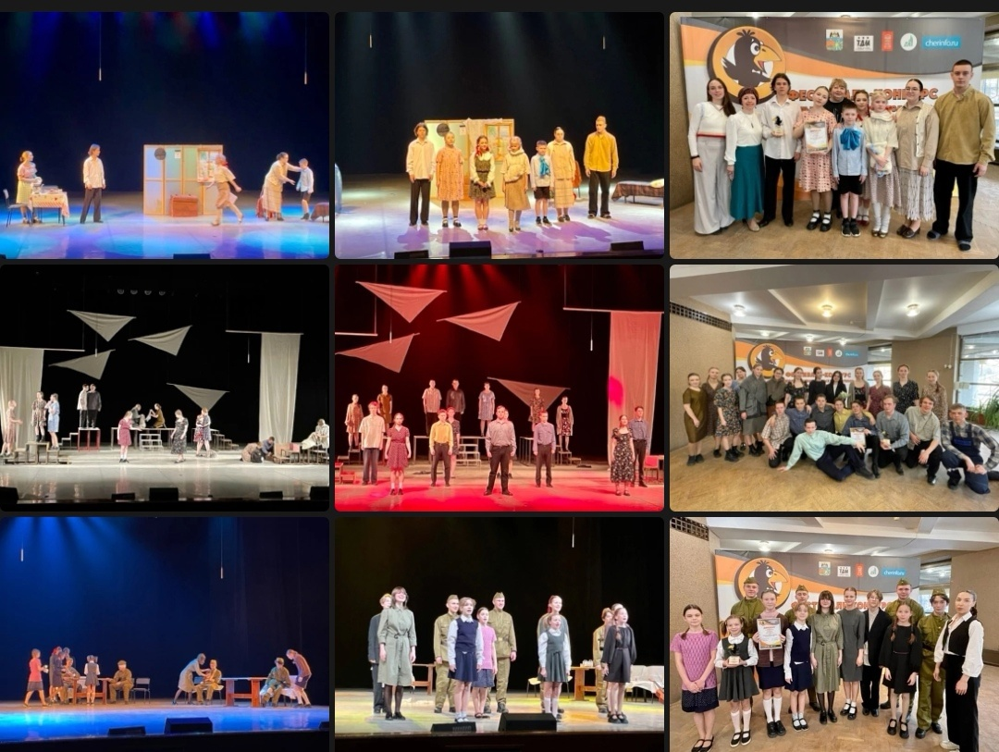
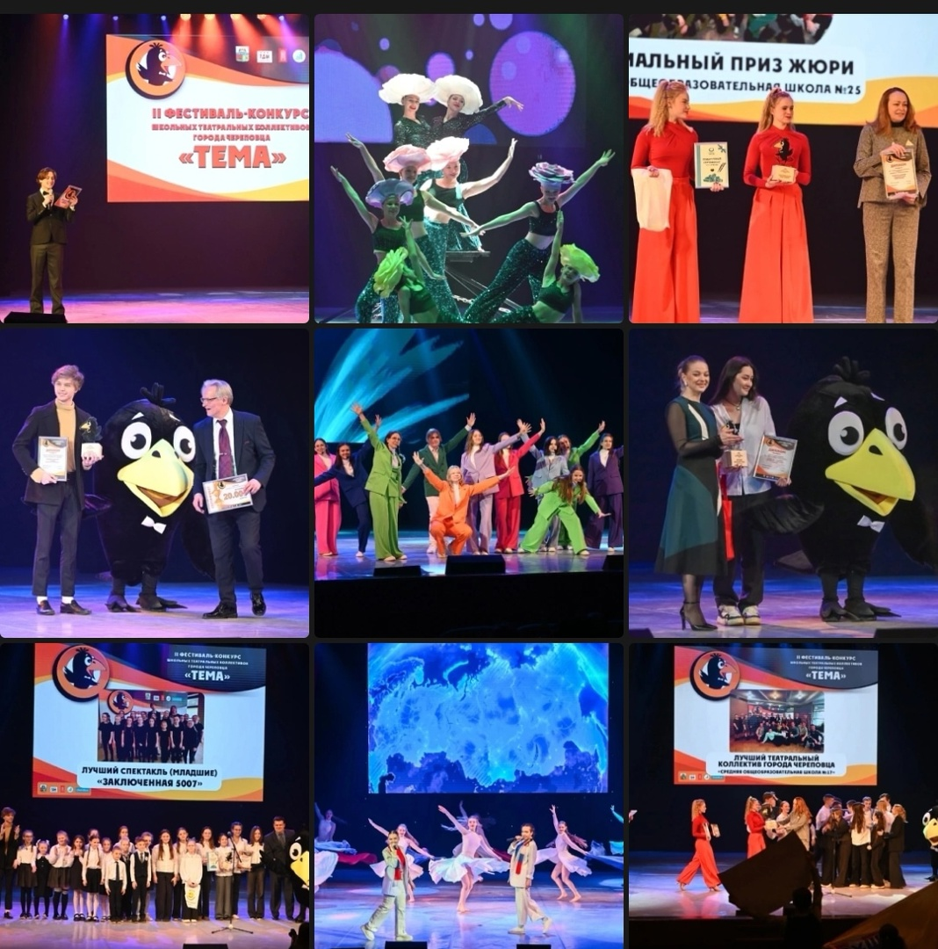
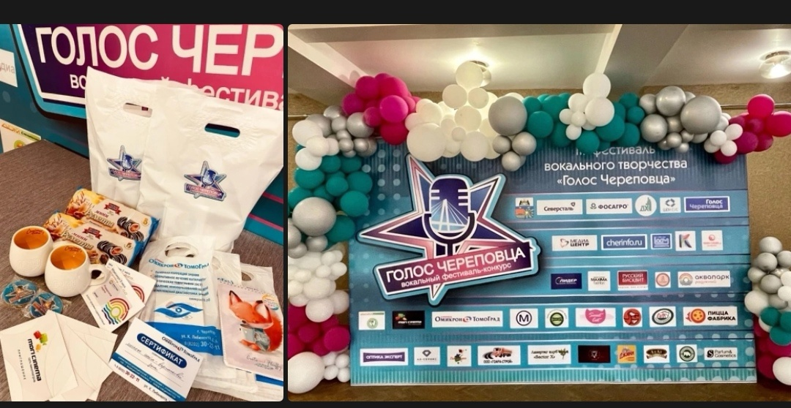
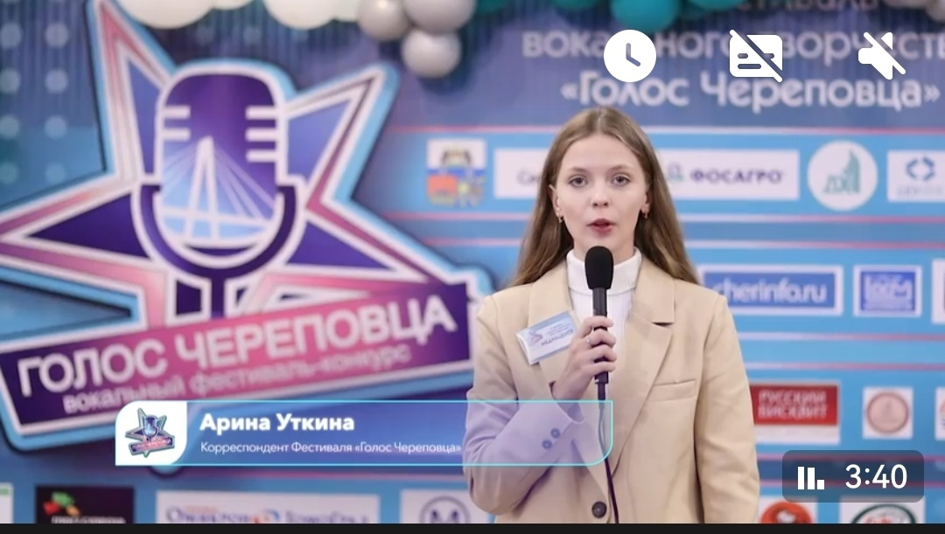
Фестивали

Slide 8
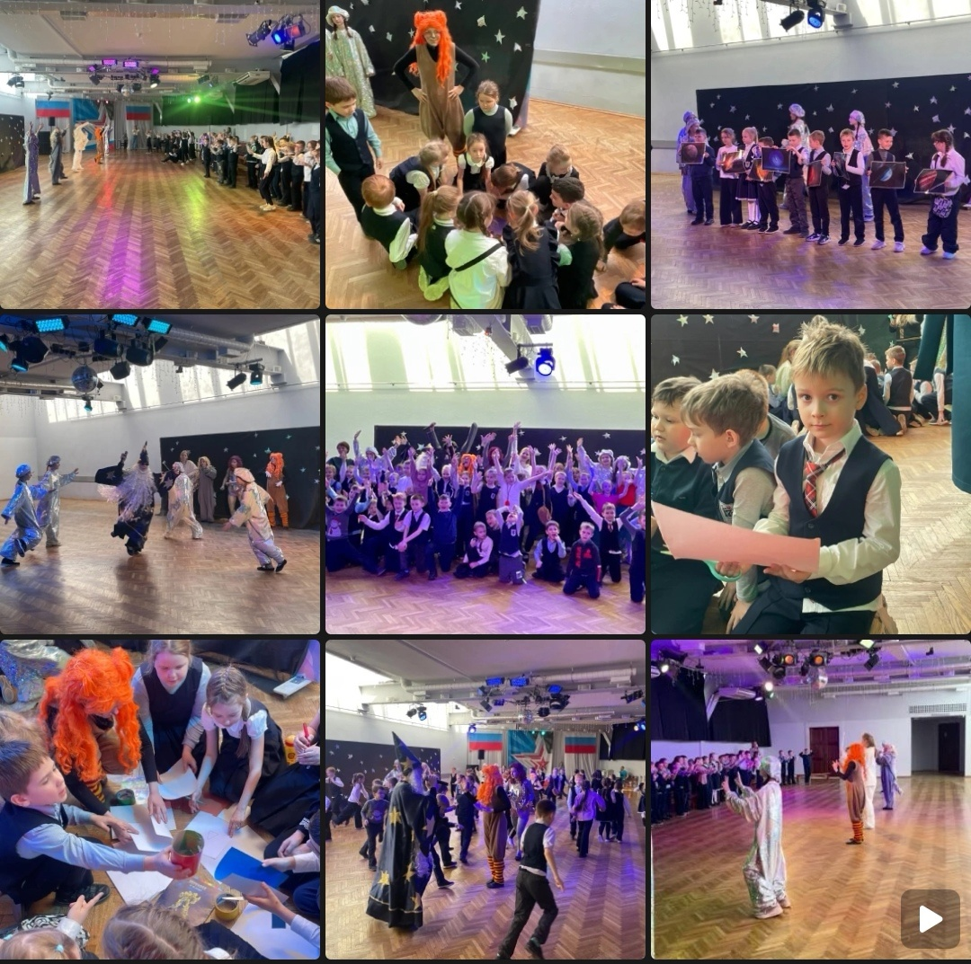
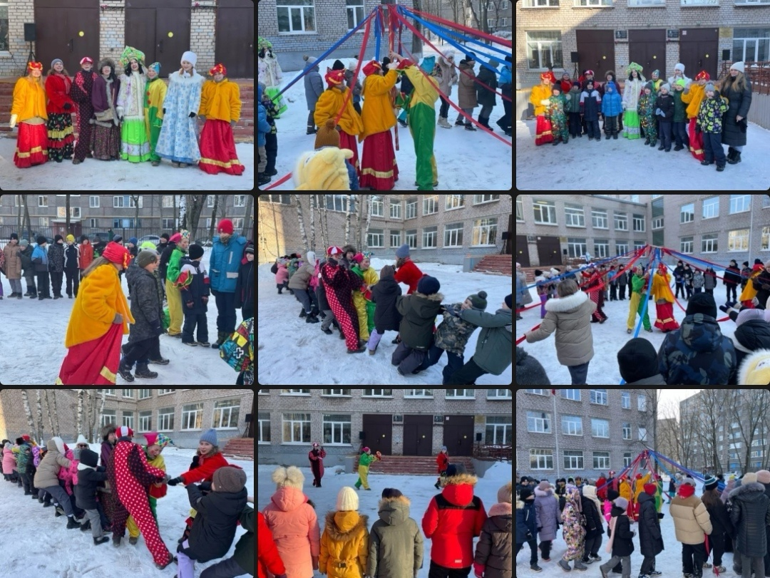
Игровые программы для школьников

Slide 9
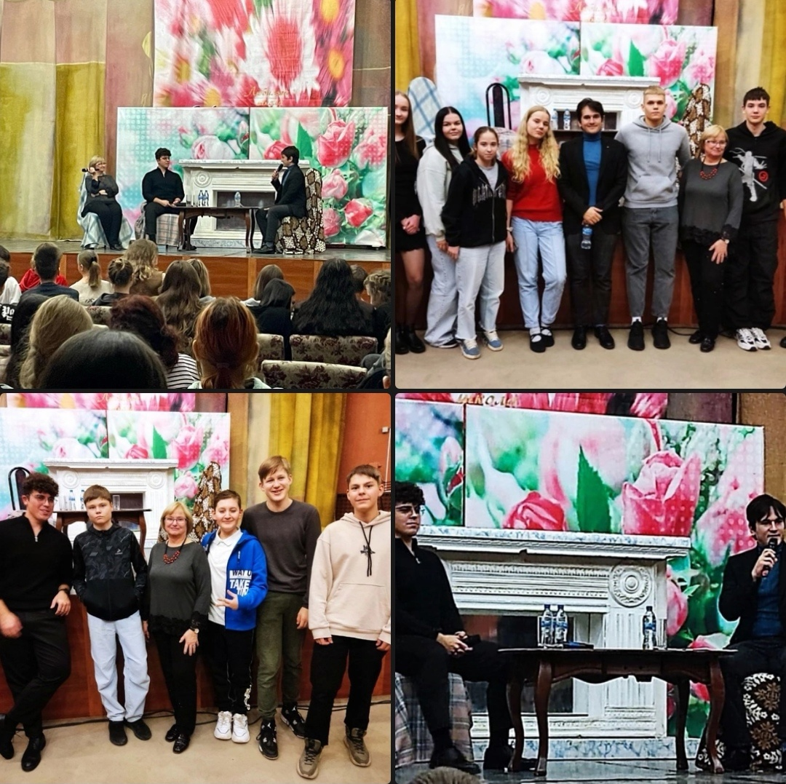
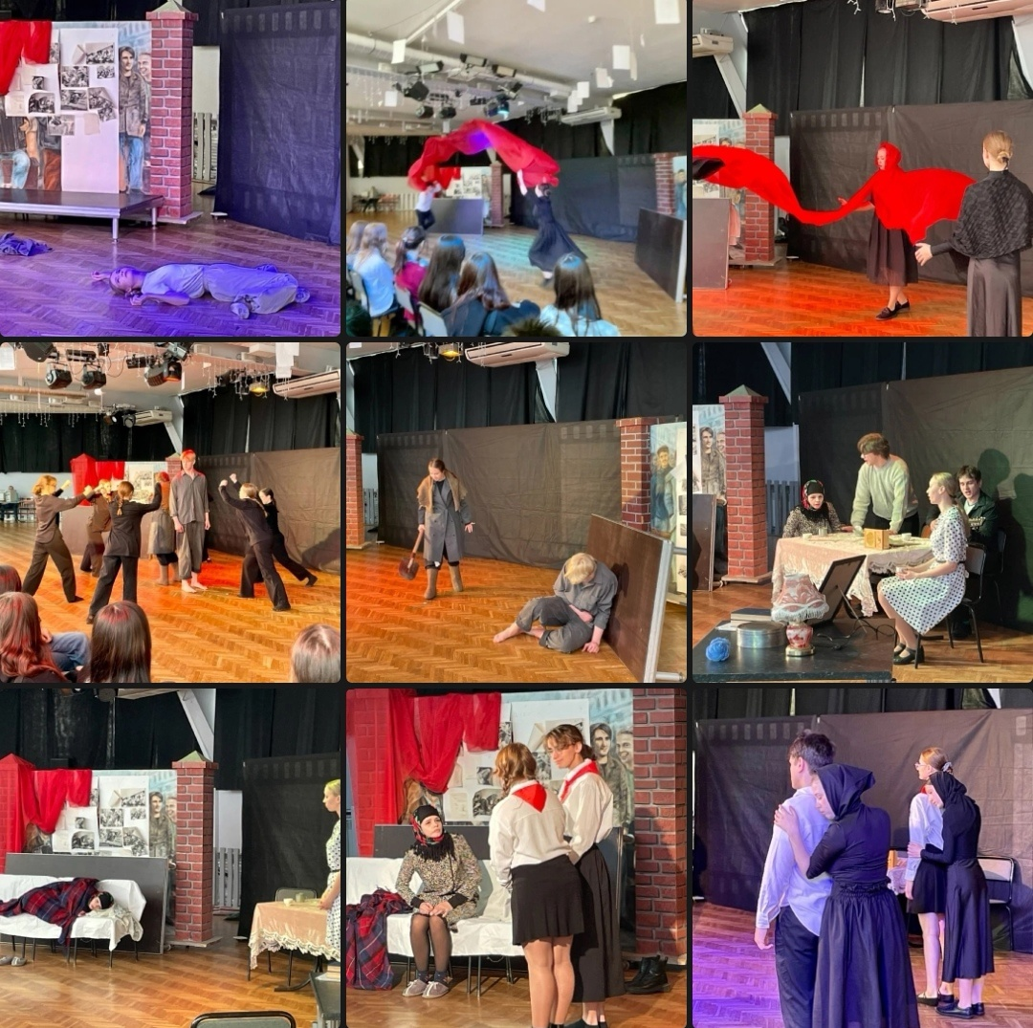
Проекты студентов ЧГУ

Slide 10
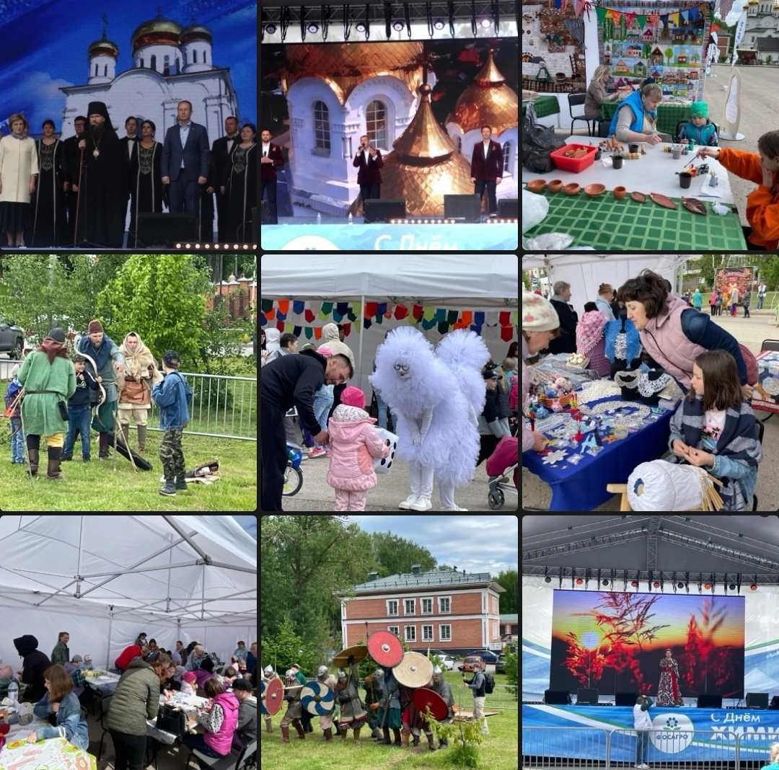
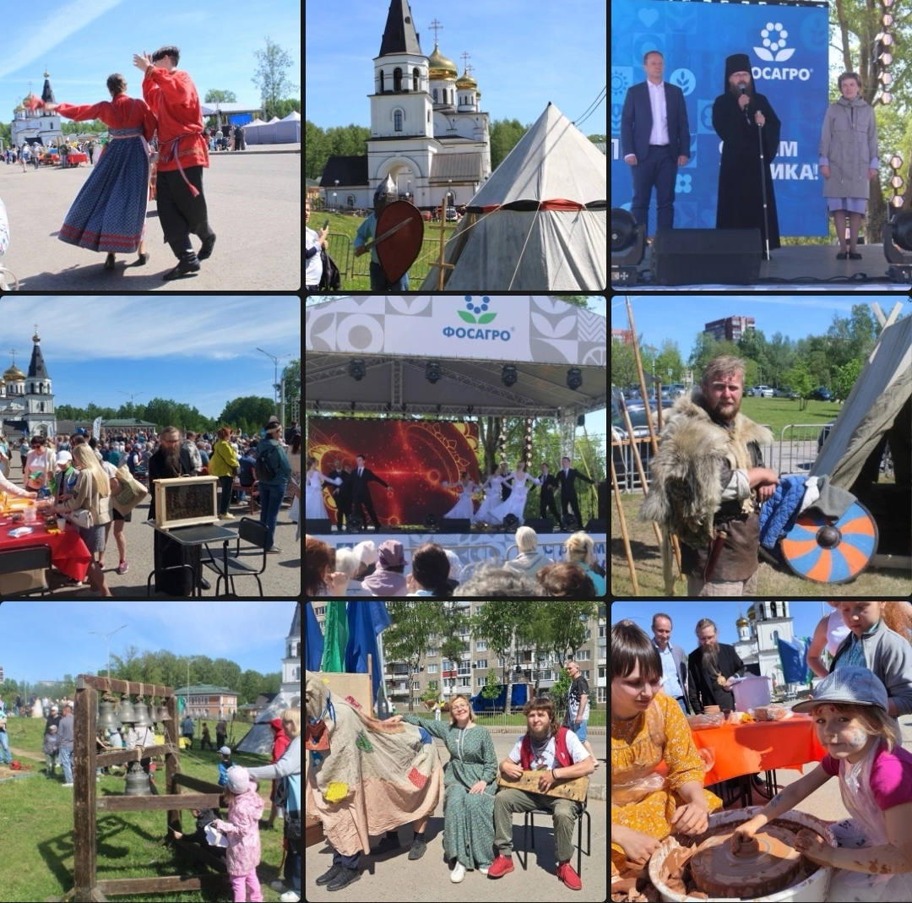
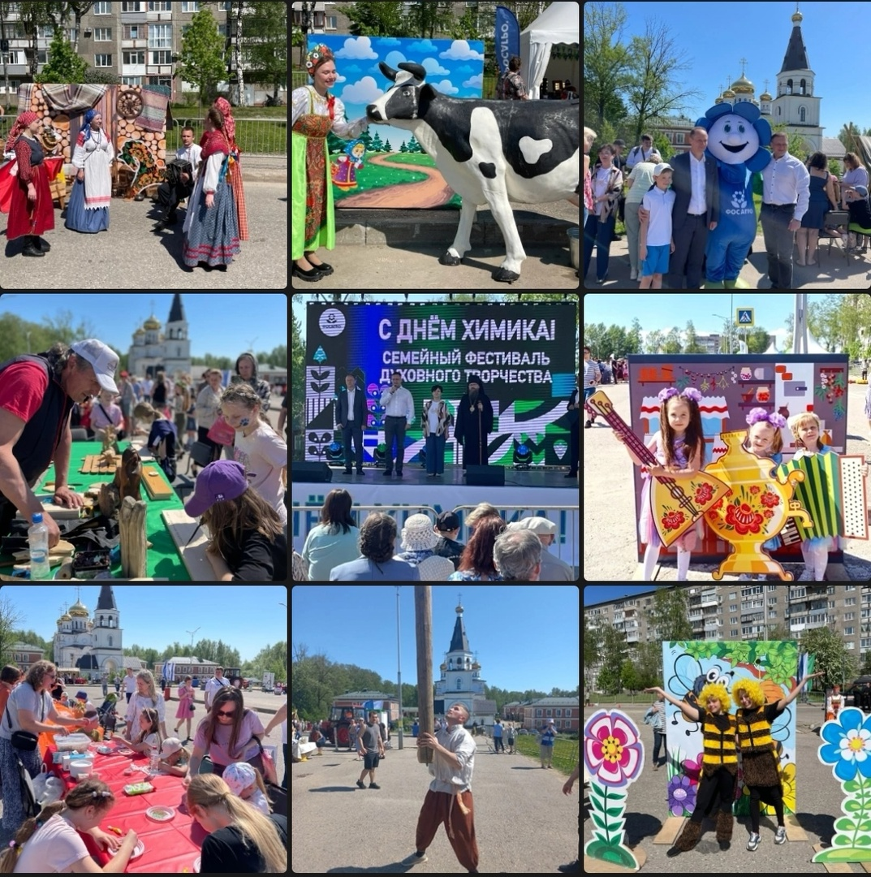
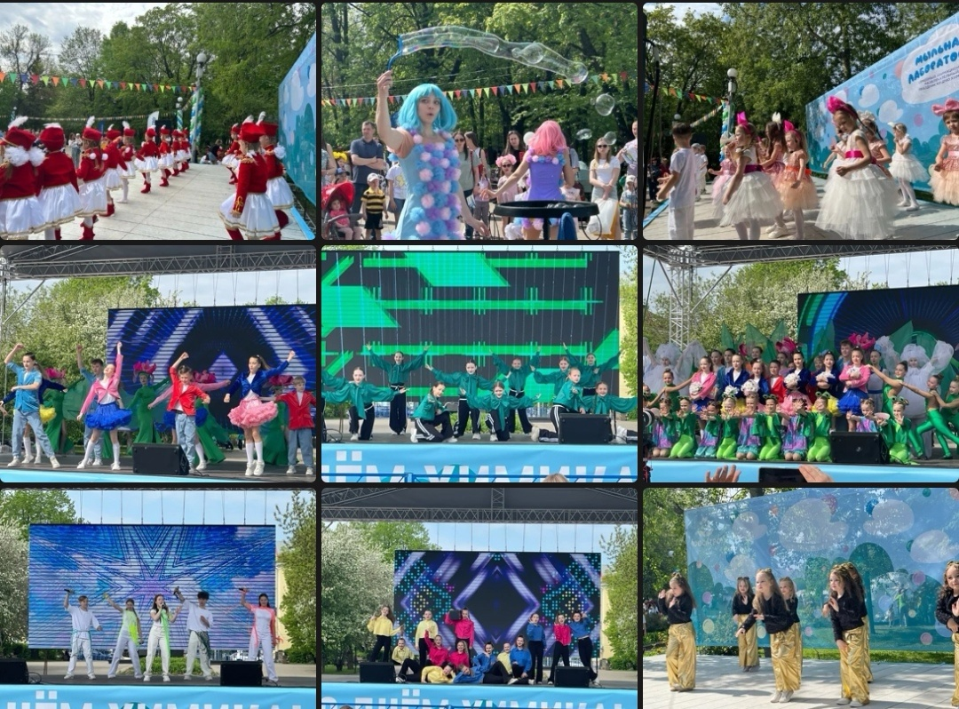
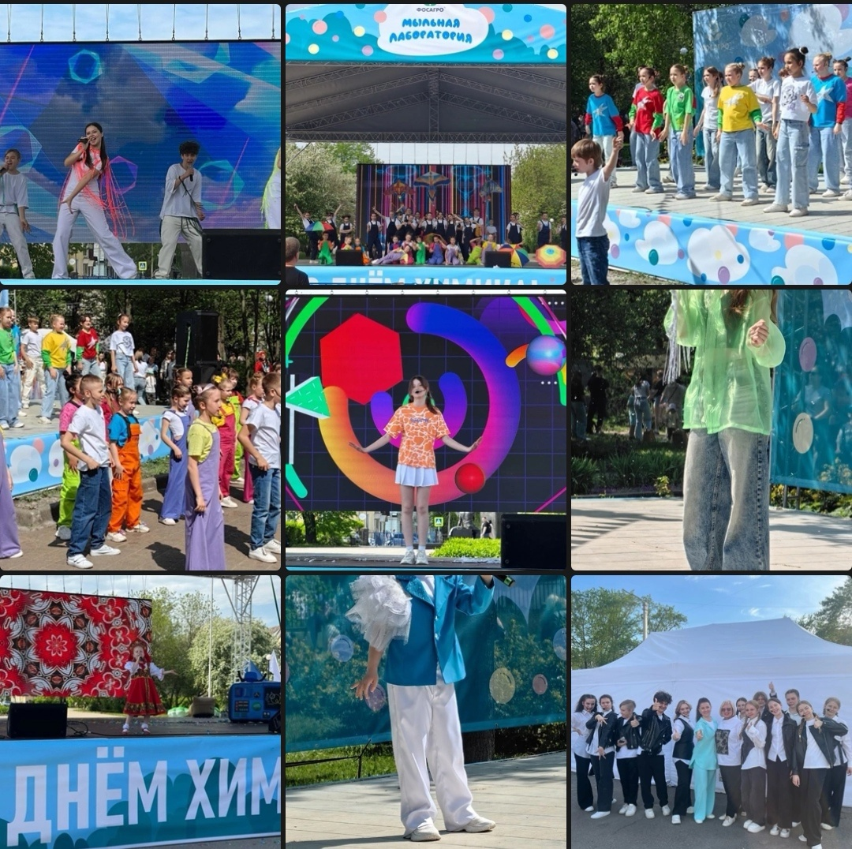
Мероприятия ко Дню химика

